Slide 1

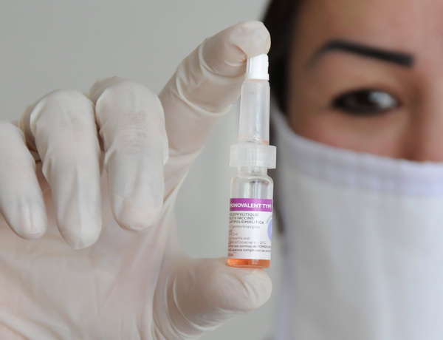
«ПОЛИОМИЕЛИТ»
ГБПОУ РД «Дагестанский базовый медицинский колледж им. Р.П.Аскерханова»
Презентация на тему:
Рассмотрено на заседании цикловой
методической комиссии преподавателей
педиатрии
Протокол ________________
Председатель ЦМК
__________________________
Подготовила: преп. педиатрии Саидова Л.М.
Махачкала -2026г.

Slide 2
Определение
Полиомиелит (от др.-греч. πολιός — серый и µυελός — спинной мозг) — детский спинномозговой паралич, острое, высококонтагиозное инфекционное заболевание, обусловленное поражением серого вещества спинного мозга полиовирусом и характеризующееся преимущественно патологией нервной системы.

Slide 3
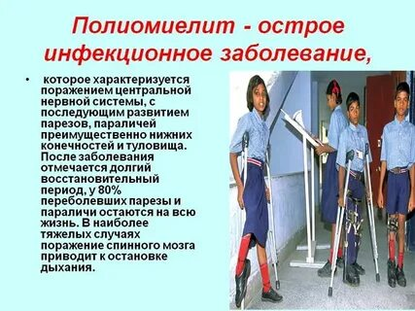

Slide 4
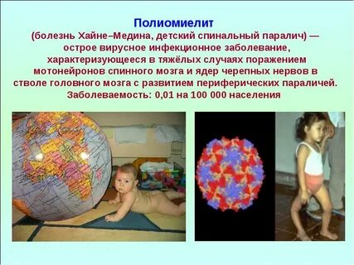

Slide 5
Этиология
Возбудитель (poliovirus hominis) относится к семейству пикорнавирусов, к группе энтеровирусов (кишечным вирусам), куда входят также Коксаки- и ЕСНО-вирусы и существует в виде 3 независимых типов (I, II и III). Наиболее часто встречается 1 тип. Размеры вируса — 27-30 нм, содержит одноцепочечную РНК. Вирус устойчив во внешней среде (в воде сохраняется до 100 суток, в испражнениях — до 6 мес), хорошо переносит замораживание. Не разрушается пищеварительными соками. Разрушается при нагревании до 50 градусов Цельсия в течение 30 минут. Быстро погибает при кипячении, под действием ультрафиолетового облучения и при высушивании. Даже незначительные концентрации хлора инактивируют вирус.

Slide 6
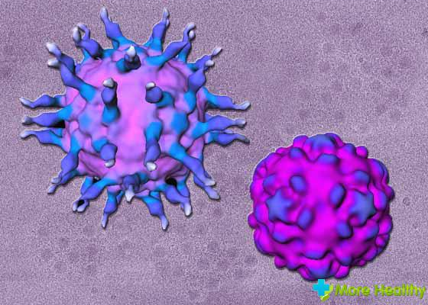

Slide 7
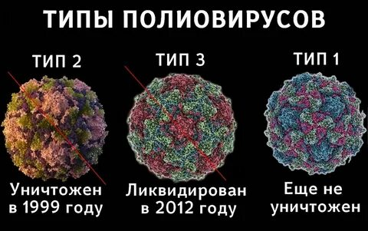

Slide 8
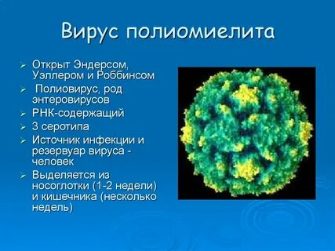

Slide 9
Распространенность
В текущем году в мире зарегистрировано более 600 случаев полиомиелита в 16 странах. За последние 10 лет ситуация по заболеваемости этой инфекцией в мире осложнилась в связи со вспышкой полиомиелита в Республике Таджикистан, где по последним данным было зарегистрировано 705 случаев острого вялого паралича, из них в 458 случаях выделен дикий полиовирус 1 типа, закончились летальным исходом 20 случаев заболевания. Более 80% случаев полиомиелита зарегистрировано среди детей в возрасте до 6 лет.

Slide 10
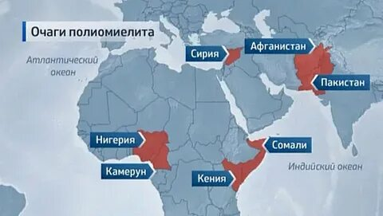

Slide 11
В настоящее время заболеваемость полиомиелитом носит эндемический характер и случаи часто регистрируются в Пакистане и Афганистане.
В феврале 2022г. в республике Малави был зарегистрирован первый с 2016 года случай заболевания полиомиелитом на Африканском континенте, вызванный вирусом пакистанского происхождения. Вместе с тем, в Израиле и Украине в 2021г были зарегистрированы случаи заражения полиомиелитом.
В Российской Федерации за 2021 год зарегистрировано 12 завозных случаев полиомиелита (в т.ч. 8 - дети до 14 лет) и 25 случаев носительства дикого полиовируса 1 типа (в т.ч.18 - дети до 14 лет).

Slide 12
В Республиканском реабилитационном центре за последние десять лет повторные курсы восстановительного лечения проведены 23 больным полиомиелитом продолжительностью 2-4 месяца. Среди больных полиомиелитом 15 детей - жители Чеченской Республики, 6 - мигранты из Таджикистана и Азербайджана; 2 – Республики Дагестан; мальчики - 13, девочки - 10.
У 11 больных полиомиелит развился на первом году жизни, у 7 - в возрасте от 1 до 2-х лет, у 3 - на 3 году жизни и у 2 - в возрасте старше 3-х лет. Ни одному из наблюдаемых пациентов полноценная вакцинация против полиомиелита не проводилась.
Спинальную форму заболевания перенесли 20 больных, бульбоспинальную - 2, понтоспинальную - 1. Двигательные нарушения в виде монопареза наблюдались у 12 пациентов, дипареза - у 11.

Slide 13
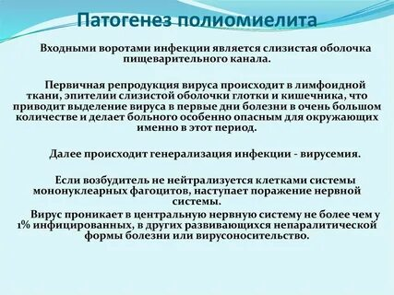
Патогенез

Slide 14
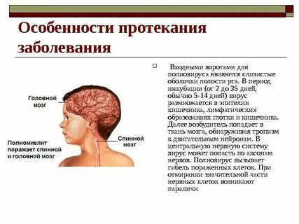

Slide 15
Классификация
По типу:
Типичные (с поражением ЦНС)
Непаралитические (менингеальная, абортивная)
Паралитические (спинальная, бульбарная)
Атипичные
Стертая
Бессимптомная
По тяжести:
Легкая форма
Среднетяжелая форма
Тяжелая форма

Slide 16
Клиника
Инкубационный период продолжается в среднем 5-12 дней (возможны колебания от 2 до 35 дней). Различают непаралитическую и паралитическую формы полиомиелита.
Непаралитическая форма протекает чаще в виде так называемой "малой болезни" (абортивная или висцеральная форма), которая проявляется кратковременной лихорадкой, катаральными (кашель, насморк, боли в горле) и диспепсическими явлениями (тошнота, рвота, жидкий стул). Все клинические проявления исчезают обычно в течение нескольких дней.

Slide 17
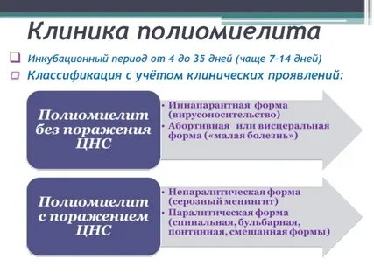

Slide 18
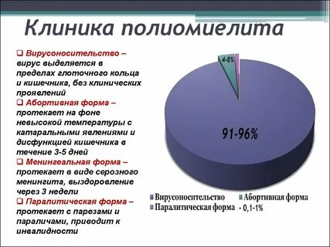

Slide 19
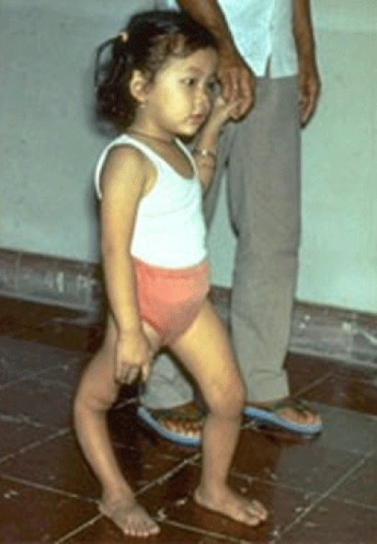
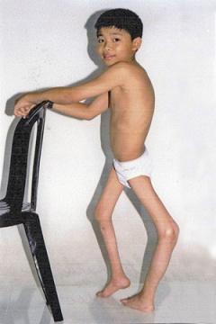

Slide 20
В развитии паралитического полиомиелита выделяют 4 стадии: препаралитическую, паралитическую, восстановительную и стадию остаточных явлений.
В течение первых 3 дней отмечается головная боль, недомогание, насморк, фарингит, возможны рвота, жидкий стул или запор.
Затем после 2-4 дней апирексии появляется вторичная лихорадочная волна с резким ухудшением общего состояния.
Температура тела повышается до 39-40°С, усиливается головная боль, появляются боли в спине и конечностях, выраженная гиперестезия, спутанность сознания и менингеальные явления.
Появление параличей обычно производит впечатление внезапности. Параличи вялые (периферические) с понижением тонуса мышц, ограничением или отсутствием активных движений, с частичной или полной реакцией перерождения и отсутствием сухожильных рефлексов. Поражаются главным образом мышцы конечностей, особенно проксимальных отделов.

Slide 21
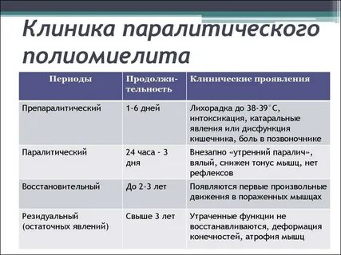

Slide 22
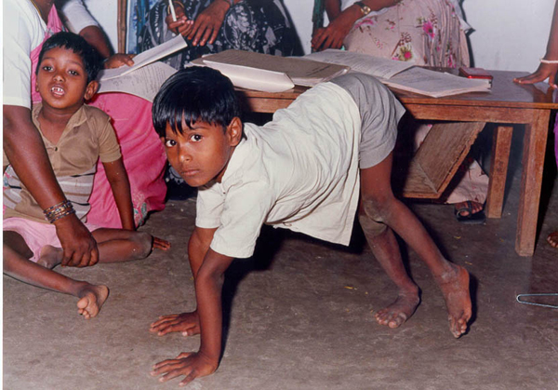

Slide 23
Диагностика
Диагноз устанавливается на основании клинической симптоматики (менингеальные симптомы, слабость отдельных мышечных групп, ослабление сухожильных рефлексов), эпидемиологических предпосылок (наличие полиомиелита в окружении пациента, летнее время) и данных лабораторного исследования (выделение вируса на культурах тканей, РСК и реакция преципитации со специфическим антигеном в парных сыворотках).

Slide 24
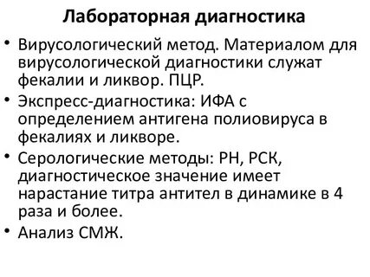

Slide 25


Slide 26
Лечение
Больные подлежат обязательной госпитализации. В течение препаралитического и паралитического периодов болезни необходим строгий постельный режим.
Специфического лечения полиомиелита нет. Введение гамма-глобулина с лечебной целью неэффективно.
Применяют обезболивающие и дегидратирующие средства (диакарб), тепловые процедуры. У больных с бульбарными нарушениями и дыхательными расстройствами необходимо следить за проходимостью верхних дыхательных путей. В случае необходимости применяют искусственную вентиляцию легких.
В восстановительном периоде большое значение имеют массаж, лечебная физкультура, профилактика контрактур. Применяют антихолинэстеразные средства (прозерин, галантамин, нивалин, стефаглабрина сульфат), витамины В₁₂, В₆ анаболические стероиды (метандростенолон, ретаболил). Показана физиотерапия (УВЧ, диатермия, парафинолечение). В позднем восстановительном периоде (не ранее 6 месяцев от начала болезни) можно начинать санаторно-курортное лечение (грязи, морские купания).

Slide 27
Сестринский уход за больными
Своевременная влажная уборка и проветривание палаты.
Диета№15.
Постельный режим, физический и психический покой.
Контроль температуры тела , пульса, АД, ЧДД .
Забор крови для клинического анализа.
Сбор общего анализа мочи.
Сбор кала на вирусологическое исследование двукратно с интервалом в 24 часа.
Забор крови на серологическое исследование (РН, РСК).
Помощь врачу при проведении спинномозговой пункции.
Консультации невролога, окулиста.
Подготовка и проведение электромиографии.
Подготовка и проведение ЯМР спинного мозга.
Введение назначенных врачом лекарственных средств.

Slide 28
Прогноз
Непаралитический полиомиелит протекает благоприятно. При паралитическом полиомиелите в большинстве случаев остаются дефекты различной степени выраженности. Однако в нетяжелых случаях при правильном и длительном лечении можно добиться значительного восстановления двигательных функций мышц.
Прогноз значительно ухудшается при поражении дыхательного центра и дыхательных мышц.

Slide 29
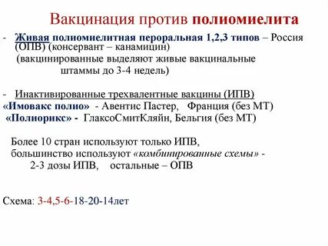
Вакцинация

Slide 30
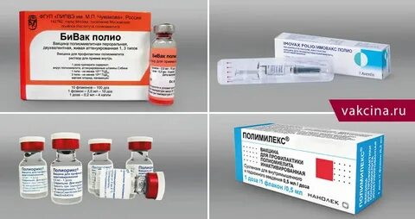

Slide 31
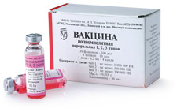

Slide 32
Профилактика
Главную роль в профилактике полиомиелита играет вакцинация. ВОЗ дала следующие рекомендации по профилактике:
добиться широкого охвата вакцинацией, для того чтобы сократить число восприимчивых детей к полиомиелиту;
учредить два общенациональных дня для иммунизации детей младше 5 лет;
организовать кампании по иммунизации на дому;
организовать систему надзора за эпидемиологией полиомиелита в разных странах.

Slide 33
Мероприятия в очаге инфекции
Больные полиомиелитом или с подозрением на полиомиелит подлежат ранней (немедленной) госпитализации с последующей изоляцией. В помещении, где находится больной, проводят ежедневную уборку, нагрязненное им белье обеззараживают, посуду кипятят, предметы ухода, игрушки моют с мылом, уничтожают мух.
Заключительная дезинфекция предусматривает обеззараживание выделений больного, посуды, белья, верхней одежды и постельных принадлежностей и обработку помещений раствором хлорамина.
Лицам, имевшим тесный контакт с больными полиомиелитом, проводят по указанию санитарно-эпидемиологической службы одноразовую иммунизацию живой полиомиелитной вакциной без учета срока и полноты ранее проведенных прививок против полиомиелита.

Slide 34
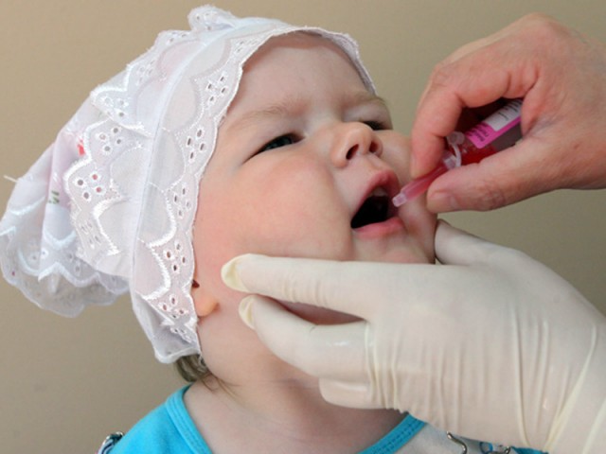

Slide 35
Осложнения
Пневмония, ателектазы легких.
Интерстициальный миокардит.
При бульбарных формах иногда развиваются острое расширение желудка, тяжелые желудочно-кишечные расстройства с кровотечением, язвами, прободением, илеусом.

Slide 36
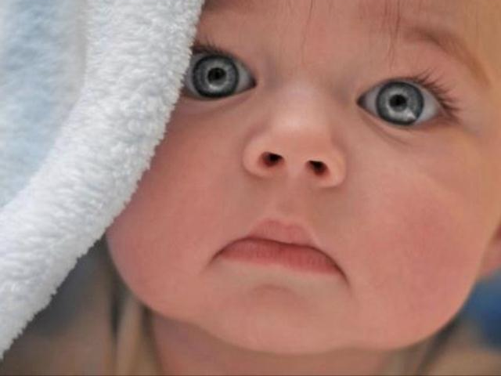
Спасибо за внимание!

